Slide 1
Итоговое занятие «Иллюстрация к «Русской сказке «Теремок»
Курс «Изобразительное искусство»
кружок «Волшебная кисточка»
МОУ ДЮЦ г. Волгограда
разработала
педагог дополнительного образования
Широбакина Елена Олеговна

Slide 2
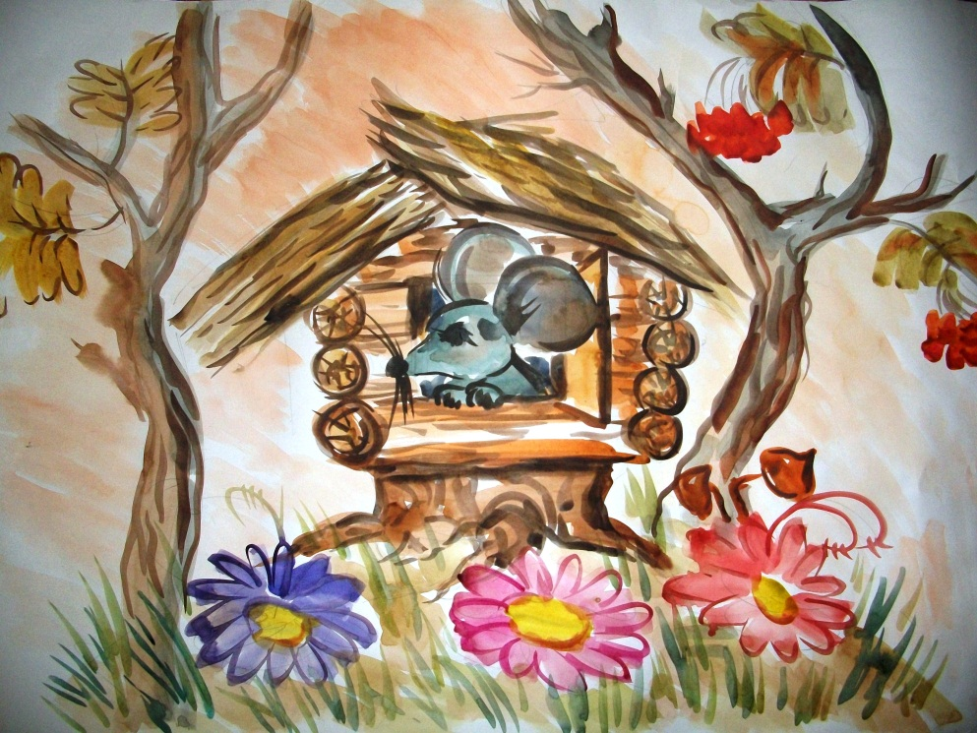
Цель: Выполнить иллюстрацию к сказке «Теремок» в технике аппликация, используя простые геометрические фигуры для создания более сложных форм изображения (персонажей из сюжета сказки).

Slide 3
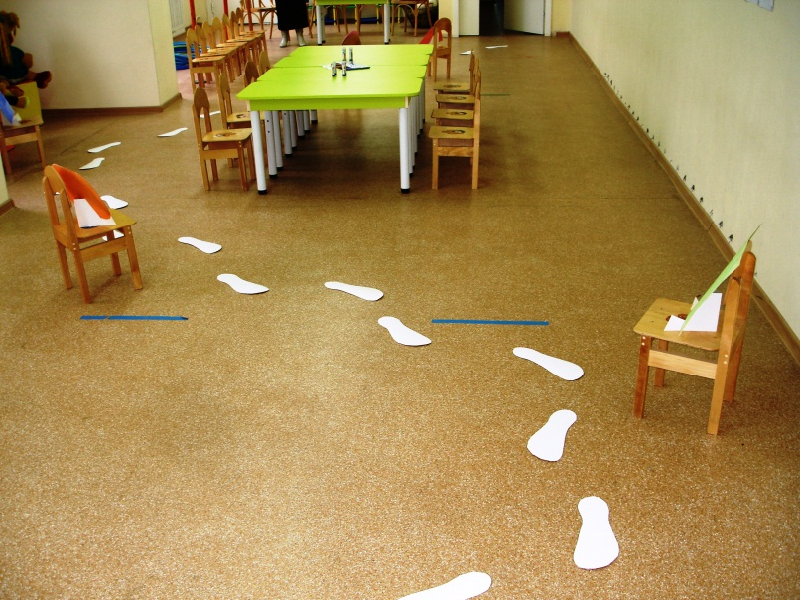
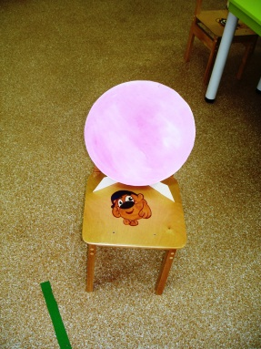
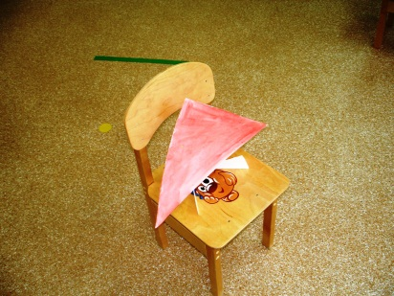
Геометрические фигуры на основе которых создаются образы

Slide 4
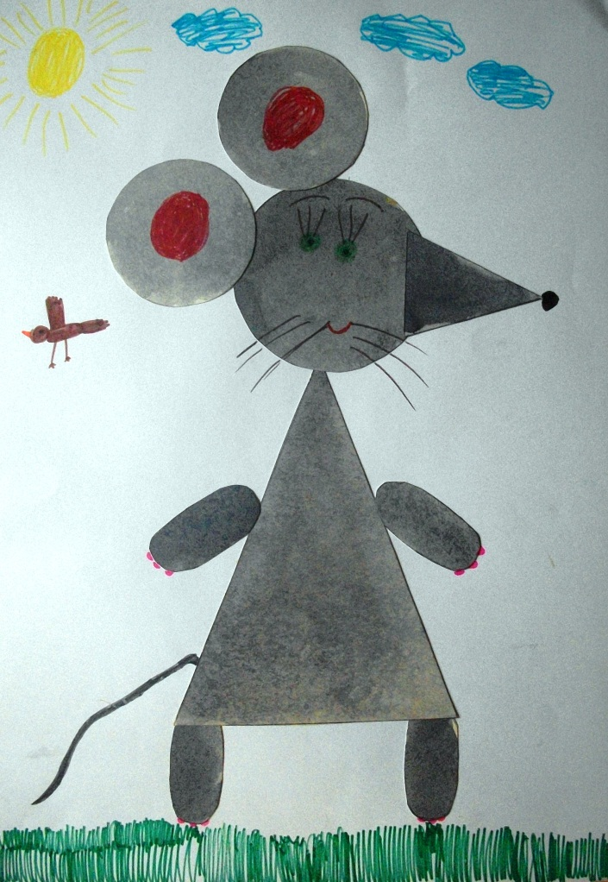
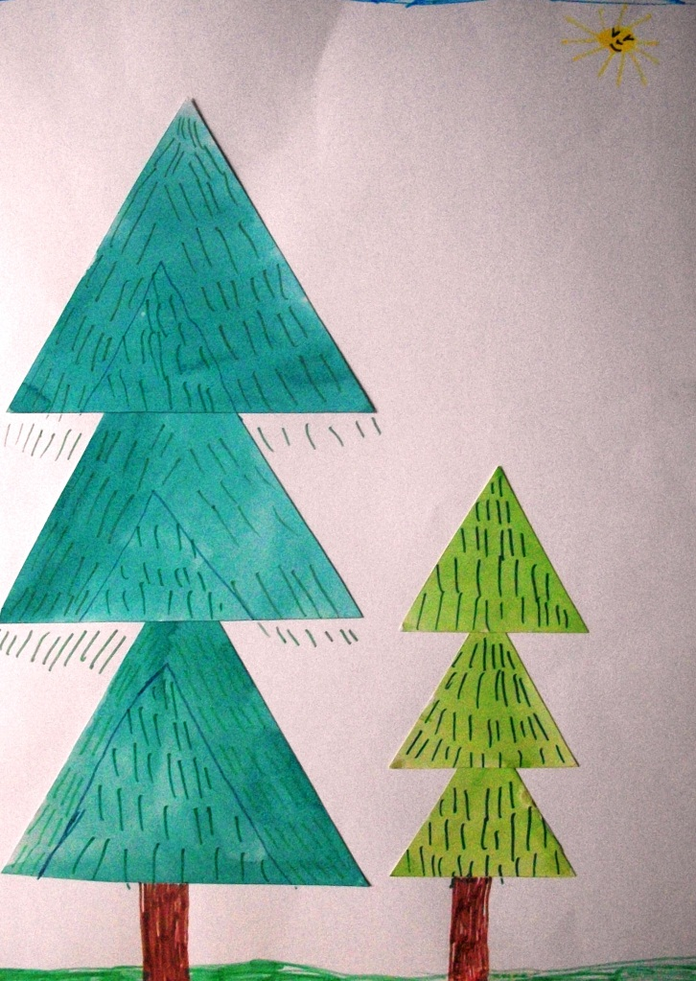
Образы «Мышка» и «Ёлочка»

Slide 5
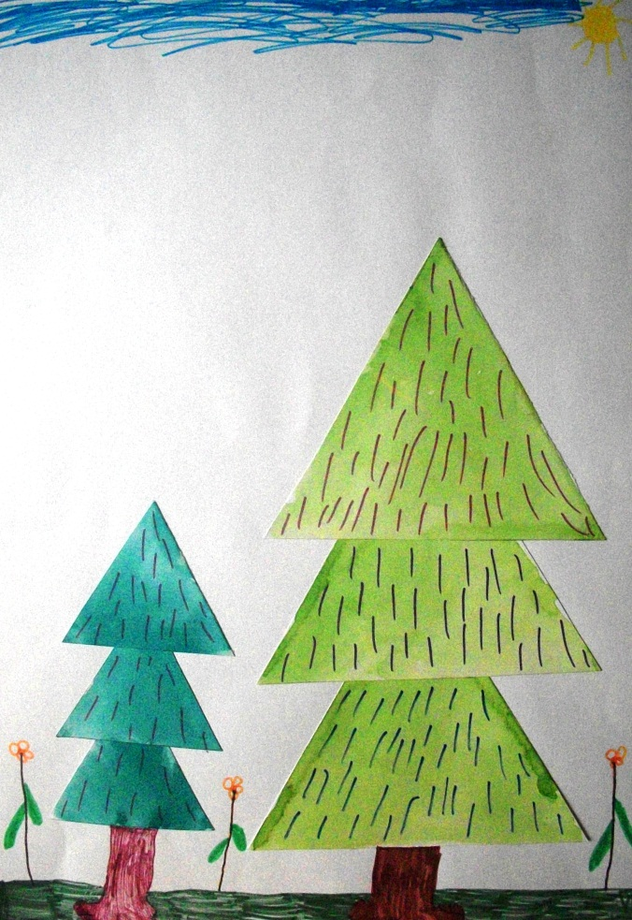
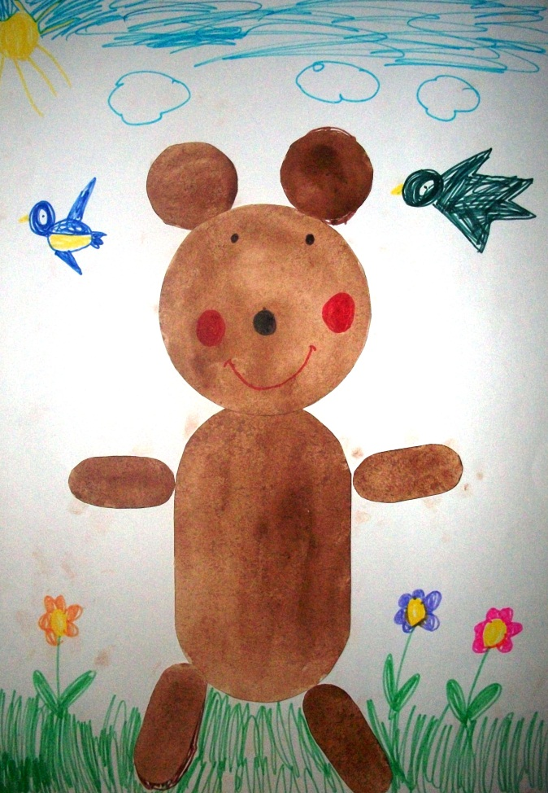
Образы «Дерево» и «Медведь»

Slide 6
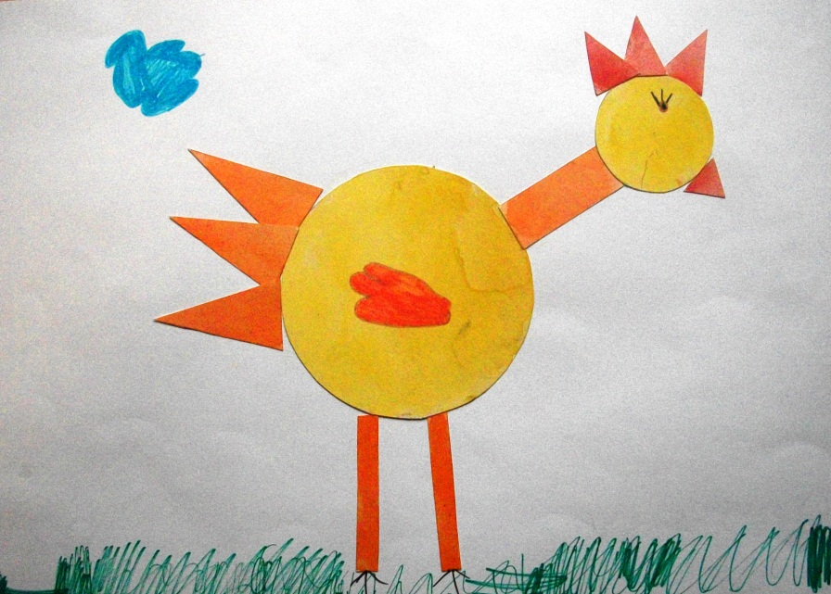
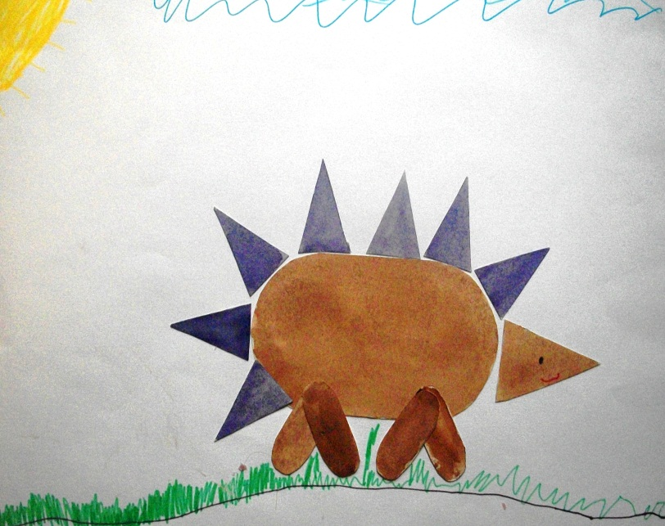
Образы «Петушок» и «Ёжик»

Slide 7
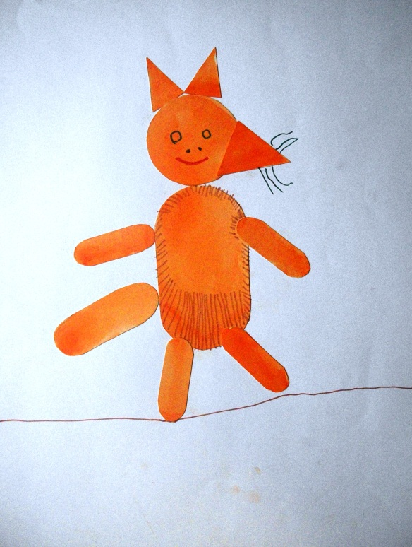
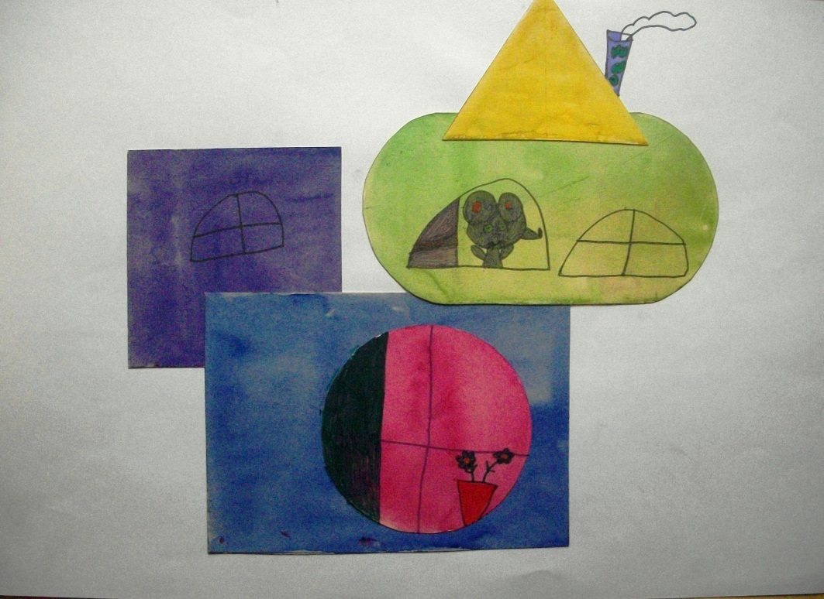
Образы «Лисичка» и «Теремок»

Slide 8
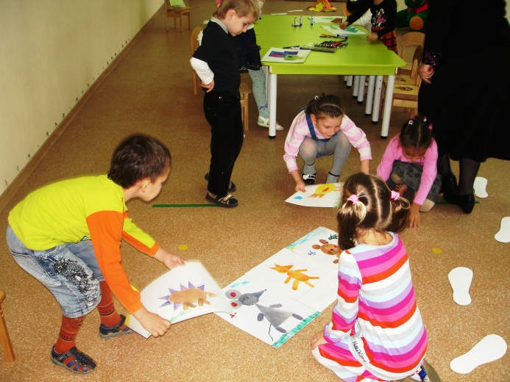
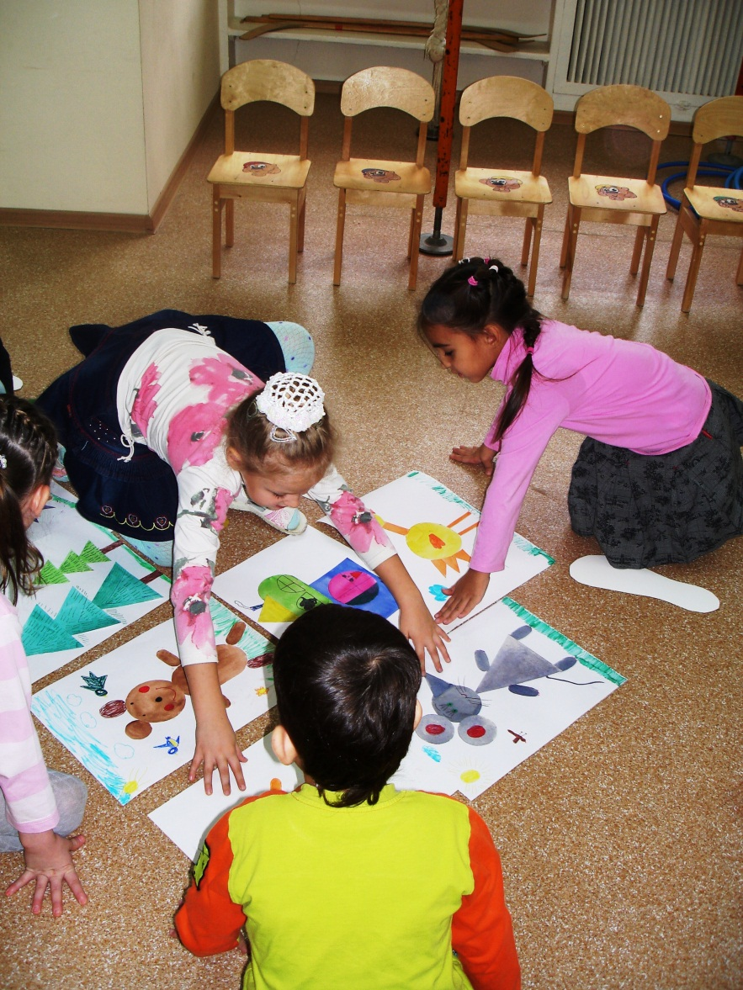
Составление
композиции «Иллюстрация
к сказке «Теремок»

